Slide 1
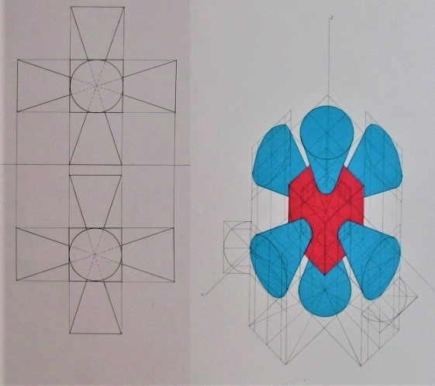
Geometria descrittiva dinamica
Indagine insiemistica sulla doppia proiezione ortogonale di Monge
LE OPERAZIONI GEOMETRICHE - SEZIONE DI SOLIDI DI ROTAZIONE - CIRCONFERENZA
sezione DELLA SFERA CON UN PIANO ORIZZONTALE
Il disegno è stato eseguito
nell’a. s. 2008/09
da Longo Ilaria
della classe 3C
del Liceo Artistico
«G. Misticoni» di Pescara
per la materia
«Disegno geometrico»
Insegnante:
Prof. Elio Fragassi
Il materiale può essere riprodotto citando la fonte
Autore Prof. Arch. Elio Fragassi

Slide 2
LE CONICHE – LA SFERA - DATI
Per ricondurre la sfera tra i solidi di rotazione facciamo la seguente osservazione
Consideriamo di aver disegnato una circonferenza (c) con il centro C reale.
La circonferenza viene definita come il luogo geometrico di punti di un piano equidistanti da un punto fisso detto centro; la distanza di questi dal centro è detta raggio (r) mentre si chiama diametro (d) il segmento che unisce due punti opposti al centro C
c
r
C
d’’
d
Ora se immaginiamo di far ruotare nello spazio la circonferenza attorno ad suo diametro (d) otteniamo il solido detto ‘’sfera’’
C’’
Le immagini successive mostrano la rotazione della circonferenza secondo diametri variamente inclinati
d
Mentre nell’immagine posta a fianco si rappresenta la sfera seguendo le leggi delle proiezioni ortogonali di Monge
C
lt
Questa è la sfera che si prenderà in esame per lo studio delle relative coniche con differenti piani di sezione
d
d
C
d’
C
C’

Slide 3
LE CONICHE – LA SFERA (1)
Sezione con piano orizzontale (β//π₁; ⊥ d)
Sia data la sfera nella rappresentazione ortogonale mediante le proiezioni del centro C(C’; C’’) di una circonferenza generatrice che immaginiamo di far ruotare attorno al suo diametro d(d’;d’’) ortogonale a π₁ ottenendo un’immagine discreta del solido sia su π₁ che su π₂
d’’
X’’
Y’’
t₂β
Immaginiamo di voler sezionare la sfera con un piano orizzontale β//π₁
Z’’
C’’
In questo caso il piano di sezione si presenterà solo con la traccia t₂β mentre t₁β è impropria
Estendendo alla circonferenza generatrice il concetto d’intersezione tra piano e retta si avrà
dove c = circonferenza generatrice
(X;Y) = segmento di corda della circonferenza
lt
c ∩ β (X;Y)
Y’
Il piano di sezione taglierà la circonferenza in due punti X(X’;X’’) e Y(Y’;Y’’) opposti che costituiscono gli estremi del segmento di corda della circonferenza.
d’
C’
Z’
La corda, chiaramente, intersecherà in Z(Z’;Z’’) il diametro della circonferenza in oggetto
Ripetendo questa operazione per ogni posizione della circonferenza si troveranno i punti che determinano la conica di sezione che sarà una circonferenza
X’

Slide 4
LE CONICHE – LA SFERA (2)
Sezione con piano orizzontale (β//π₁; ⊥ d)
Passiamo, ora, a ripetere, per ogni posizione della circonferenza generatrice, quanto definito nella precedente diapositiva.
Nello sviluppo delle operazioni immaginiamo la sfera nella sua forma discreta e il piano di sezione β mediante la
t₂β
t₂β
Z’’
Iniziamo la ricerca dei punti della sezione immaginando di sezionare la circonferenza generatrice in vera grandezza su π₂
C’’
Continuando passiamo alle successive posizioni della circonferenza immaginando che essa ruoti in senso antiorario fino a coprire tutte le posizioni
lt
A conclusione avremmo la circonferenza di proiezione della sfera anche su π₁
Collegando tutti questi punti sulle posizioni discrete si ottiene la curva di sezione che, in questo caso, è una circonferenza appartenete al piano β di sezione
Z’
C’
Come facilmente intuibile tutte la corde intersecheranno il diametro della sfera perché saranno segmenti appartenenti al piano di sezione
Si dimostra infine che la conica sarà una circonferenza e, come tale, sarà il luogo geometrico dei punti del piano equidistanti da un punto fisso Z(Z’;Z’’) detto centro

Slide 5
LE CONICHE – LA SFERA (3)
Sezione con piano orizzontale (β//π₁; ⊥ d)
Completate tutte le operazioni d’intersezione tra il piano β e le differenti posizioni della circonferenza generatrice l’immagine si presenta come a fianco
t₂β
Eliminata la traccia del piano e le rette di richiamo dei punti d’intersezione tra il piano e le circonferenze generatrici restano solamente i risultati dell’operazione:
C’’
lt
Circonferenza in scorcio totale su π₂
Circonferenza in vera grandezza su π₁
Immaginando di far scorrere la parte superiore della sfera si evidenzia proprio la calotta sferica su π₂ e la relativa circonferenza di base su π₁ appartenente al piano di sezione β
C’
Circonferenza come conica di sezione

Slide 6
Per maggiore completezza ed approfondimento degli argomenti si può consultare il seguente sito
https://www.eliofragassi.it/

